Slide 1
İLETİŞİM
?
Notes:
İletişim kavramını öğrencilerle birlikte tartışınız. Mesajı İleten – Alan, Mesaj Yolu, Mesajın Kendisi kavramlarını küçük örneklerle açıklayınız.

Slide 2
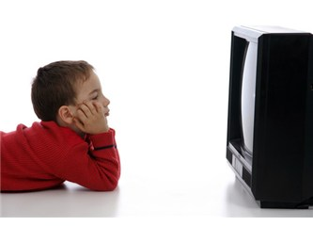
NE ŞEKİLDE GERÇEKLEŞİR?
Tek Yönlü İletişim: Bilgisayar, Telefon, Radyo, Televizyon, Gazete, Kitap vb. araçlardan bizlere sunulanlara ulaşabiliyor fakat bunların sunumunu yapan kişilere cevap veremiyor olmamız tek yönlü iletişimdir.

Slide 3
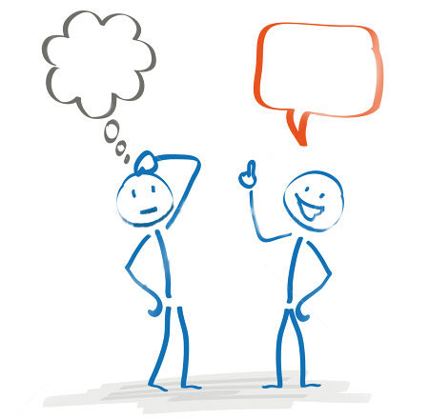
NE ŞEKİLDE GERÇEKLEŞİR?
Çift Yönlü İletişim: Bireylerle yüz yüze veya elektronik araçlar ile karşılıklı konuşma, dinleme ve görüşme sürecini kapsayan iletişimdir.

Slide 4
ÇİFT YÖNLÜ İLETİŞİM
Çift yönlü iletişim sözlü ve sözsüz olarak sürdürülmektedir.
Sözlü iletişim, bireyler ile karşılıklı konuşmamızı,
Sözsüz iletişim ise konuşurken gerçekleştirdiğimiz beden hareketleri ve yüz ifadelerini içermektedir.
Çünkü söylediklerimiz, kelimelere yaptığımız vurgu ve o andaki yüz-beden hareketlerimiz anlamı tamamen değiştirebilmektedir.
Notes:
‘Günaydın’ kelimesi üzerinden örnek verebilirsiniz. Örneğin biriyle tesadüfen bir arkadaşınızla karşılaştığınızda gülümseyerek ‘günaydın’ denmesi ile derse geç kaldığınızda öğretmenin sizi gördüğü anda saatine bakarak ‘günaydın’ demesi arasındaki farka değinebilirsiniz.

Slide 5
ETKİLİ İLETİŞİMİN İLK ÖĞESİ
Sizce nedir?
Notes:
‘Dinleme’ cevabını alana kadar soru sorma sürecini devam ettirebilirsiniz. Ya da cevap gelmiyorsa siz söyleyip devam edebilirsiniz.

Slide 6
ETKİLİ İLETİŞİMİN İLK ÖĞESİ
«DİNLEME»
Notes:
Bir kişiye yardımcı olabilmenin, onu anlayabilmenin yolu onunla konuşmak, ona öğüt vermekten önce dinlemeden geçer diyerek giriş yapıp konu üzerinde konuşabilirsiniz.

Slide 7
ETKİLİ İLETİŞİMİN İLK ÖĞESİ
Yanlış yaptığımız nokta ise şurası,
Anlamak için değil cevap vermek için dinliyoruz..
Asıl bilmemiz gereken, birbirine değer veren insanların karşılarındakini dinlediği gerçeği.
Notes:
Üzerine birkaç kelam edilmesi gereken cümleler olduğunu düşünüyorum.

Slide 8
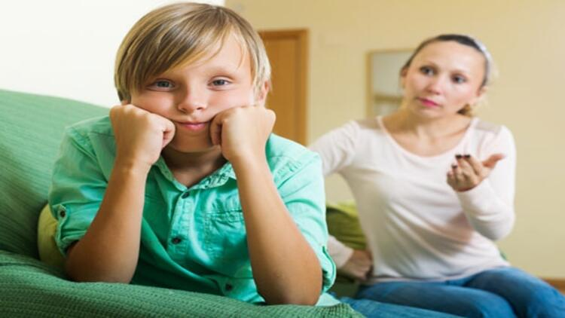
ETKİLİ İLETİŞİMİN İLK ÖĞESİ
Peki dinlemeyi biliyor muyuz?
Gözümüz yaptığımız işte, oynadığımız oyunda, izlediğimiz programda kulağımız karşımızdakinde mi?
Yoksa gerçekten tüm varlığımızla mı dinliyoruz?
Notes:
Sizce hangisi doğru diye bir soru sorulup öğrencilerin cevap vermesinden sonra önemi üzerine konuşulabilir.
Fotoğraflarda hangisi karşısındakini gerçekten dinliyor? Diye sorulabilir.

Slide 9
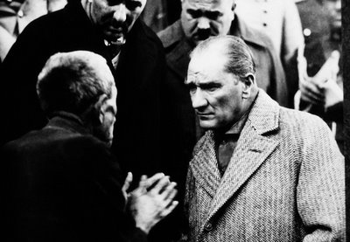
ETKİN DİNLEME
Etkin dinleme dediğimiz kavram,
Karşımızdaki kişi konuşurken vücudumuzla ona yönelmeyi,
Göz teması kurmayı,
Sözünü kesmemeyi,
Bedenimizle engel oluşturacak bir hareket
yapmamayı kapsar.
Bu şekilde insanlar gerçekten onlarla ilgilendiğimizi, onlara zaman ayırdığımızı ve değer verdiğimizi anlayabilirler.
Notes:
Bedenimizle engel oluşturacak hareketler: Kolları kapama, bacak bacak üstüne atma vb. örnekleri üzerinden ilerleyebilirsiniz. Canlandırma yapabilir veya öğrencilerden yapmalarını isteyebilirsiniz.

Slide 10
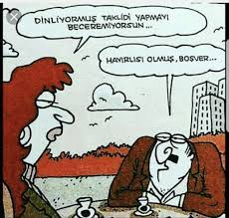
İLETİŞİMİ ENGELLEYEN FAKTÖRLER
Emretme, Yönetme
Uyarma, Tehdit etme (Gözdağı verme)
Ahlak bekçiliği, Vaaz verme
Öğüt verme, Çözüm getirme
Mantık boyutuna çekme, Tartışma
Yargılama, Eleştirme, Suçlama
Övme, Görüşüne Katılma, (Sürekli)
Etiketleme, Ad takma, Gülünç duruma düşürme
Analiz (Tahlil) etme, Teşhis (Tanı) koyma
Güven verme, Teskin etme, Teselli etme
İnceleme, Araştırma, Soruşturma
Konuyu değiştirme, İşi Alaya Vurma, Şakacı Davranma
Notes:
Örnekleri önce öğrencilerden isteyip sonrasında siz tamamlayabilirsiniz. Canlandırma yapılabilir.

Slide 11
BEN DİLİ – SEN DİLİ
İlk aşama:
Her ‘ben’ ile başlayan cümle ‘ben dili’
Her ‘sen’ ile başlayan cümle ‘sen dili’ cümlesi değildir.
Eleştirilerimizin yapıcı olmasını sağlayan veya yıkıcı olmasına sebep olan dil isimleridir.
Çoğunlukla bize uygun olmayan bir durumla karşılaştığımızda, eleştiride bulunmamız gerektiğinde, değiştirilmesini istediğimiz bir husus olduğunda kullanılmaktadırlar.

Slide 12
BEN DİLİ – SEN DİLİ
Ben dili, az önce bahsettiğimiz durumlarda direkt duruma ve davranışa eleştiride bulunma dilidir. (Yapıcı Eleştiri)
Sen dili ise karşılaştığımız durumda direkt davranışı gösteren kişiyi genelleyerek, karakterine yönelik eleştiride bulunma dilidir. (Yıkıcı Eleştiri)

Slide 13
BEN DİLİ – SEN DİLİ
Az önce düşük not aldığım için alay etmen beni gerçekten üzdü.
Sen ne kadar terbiyesiz bir insansın düzgün konuşamıyor musun?
Hangisi ben dili hangisi sen dili?

Slide 14
BEN DİLİ – SEN DİLİ
Düzenli ders çalışma alışkanlığının olmaması sınav başarın için beni endişelendiriyor.
Bu tembellikle senden hiçbir şey olmaz.
Hangisi ben dili hangisi sen dili?

Slide 15
BEN DİLİ – SEN DİLİ
Kendimize hangi dille konuşulmasını isteriz?
Biz hangi dille konuşuyoruz?

